Slide 1

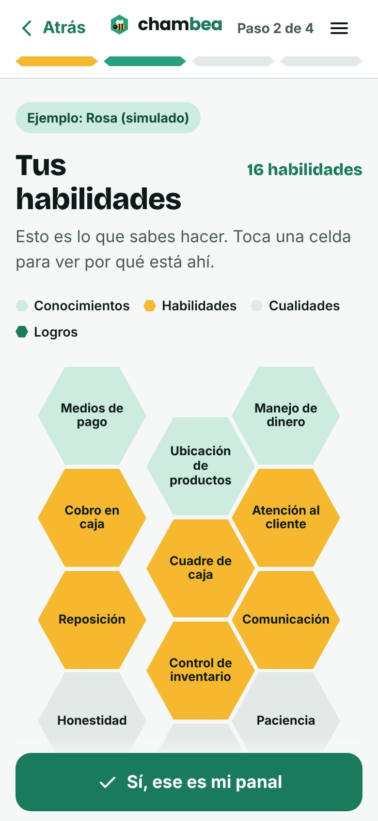
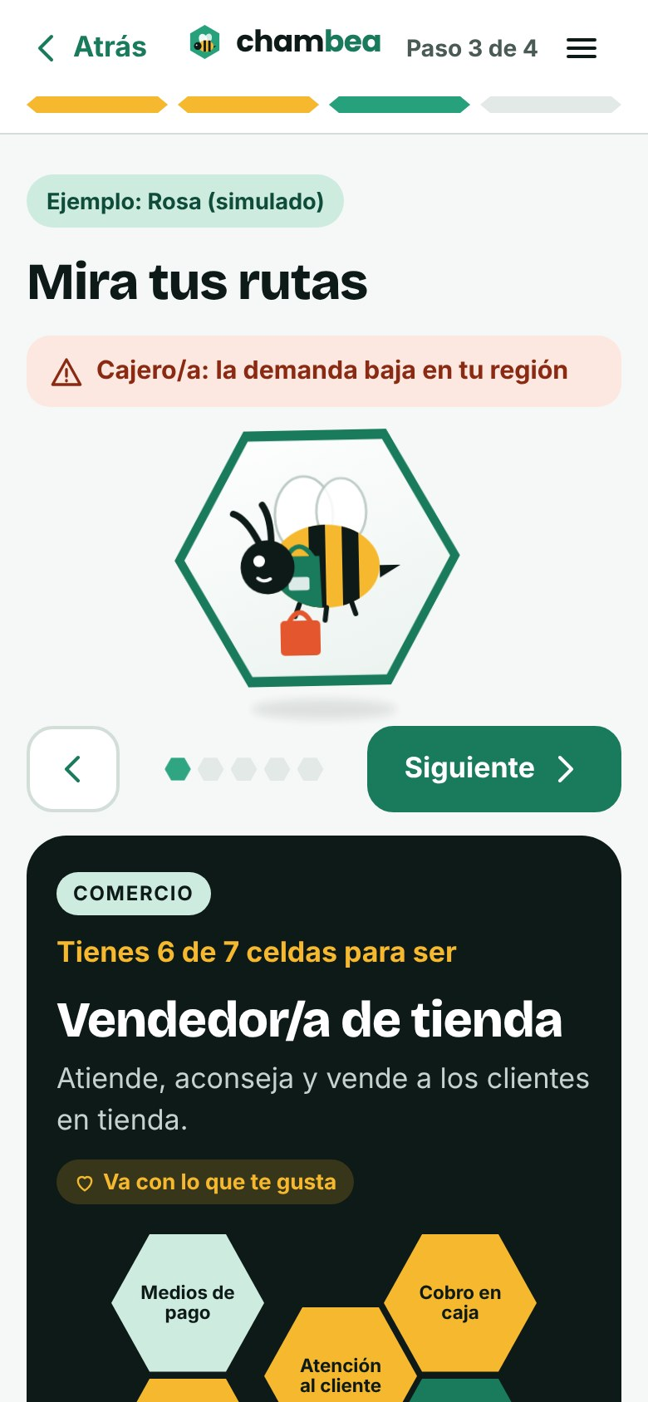
Tu chamba cuenta.
Reconocemos lo que ya sabes hacer y lo convertimos en tu siguiente trabajo, con los servicios gratuitos del Estado.
Innovathon Ulima x Tether 2026 · Reto del Ministerio de Trabajo y Promoción del Empleo
Notes:
[0 s] Portada. Se muestra mientras se presentan en una frase: “Somos Chambea, y venimos a contarles la historia de Rosa.”

Slide 2

Rosa sabe hacer mucho, pero nada lo demuestra
01 · PROBLEM
1
8 años en caja
La dejan cerrar la caja sola: nunca le falta un sol.
2
Llegó la automatización
El supermercado instaló cajas de autoservicio y le quitaron un turno.
3
Solo busca «cajera»
Siente que 8 años «solo sirven para cobrar» y no ve otra salida.
Rosa, 41 años
Cajera en un supermercado de Lima
Caso ilustrativo
7 de cada 10 trabajadores en el Perú desarrollaron su oficio en la práctica, sin certificados que lo respalden.
Fuente: bases del reto (MTPE). Rosa es un personaje ilustrativo.
Notes:
PROBLEM · 25 segundos
“Ella es Rosa. Tiene 41 años y hace 8 que es cajera en un supermercado de Lima. Nunca le falta un sol: la dejan cerrar la caja sola. Este año pusieron cajas de autoservicio y le quitaron un turno. Rosa siente que ocho años solo sirven para cobrar. Y no está sola: 7 de cada 10 trabajadores en el Perú aprendieron su oficio en la práctica, sin un papel que lo respalde.”

Slide 3
La confianza que se ganó se queda donde la ganó
02 · INSIGHT
1
2
3
Habla por tareas
Su prueba es la confianza
Solo busca su mismo puesto
«Soy cajera», «hago de todo». Nadie dice «manejo de efectivo» ni «honestidad».
«Me dejan cerrar la caja». Pero esa confianza no viaja con ella a otro trabajo.
No postula a «asesora de ventas», aunque le piden casi lo mismo que ya hace.
Lo que sabe no tiene nombre ni prueba. Por eso cambiar de trabajo le parece empezar de cero.
Hallazgos construidos con lo que compartió el MTPE en el Open Day y el Workshop; en validación con usuarios.
Notes:
INSIGHT · 30 segundos
“¿Por qué le pasa esto a Rosa? Porque describe su trabajo por tareas, no por competencias. Su prueba de valor es la confianza: me dejan cerrar la caja. Pero esa confianza se queda en el supermercado. Por eso solo busca avisos que dicen cajera, aunque un asesor de ventas pide casi lo mismo que ya hace. Lo que sabe no tiene nombre ni prueba, y por eso siente que cambiar de trabajo es empezar de cero.”

Slide 4
Chambea: tu experiencia, con nombre y prueba
03 · SOLUTION
1
2
3
4
Cuéntalo
Arma tu panal
Mira tus rutas
Da el paso
Con tus palabras o tu voz. Sin CV.
Tus tareas se vuelven habilidades, cada una con su prueba.
Trabajos parecidos con demanda en tu región.
Una sola recomendación, según tu tiempo.
Siempre termina en lo que el Estado ya ofrece
IA local con QVAC
Los datos no salen del ecosistema persona–MTPE.
Empleos Perú
Capacíta-T
Centros de Empleo
Certificación MTPE
Notes:
SOLUTION · 30 segundos
“Chambea es un servicio que convierte la experiencia en un siguiente trabajo, en cuatro pasos. Cuéntalo, con tus palabras o tu voz. Arma tu panal: tus tareas se vuelven habilidades, cada una con su prueba. Mira tus rutas: trabajos de nivel parecido con demanda en tu región. Y da el paso, con lo que el Estado ya ofrece: Capacíta-T, Empleos Perú o un Centro de Empleo. La IA corre en QVAC, en local: los datos no salen del ecosistema persona–Ministerio.”

Slide 5
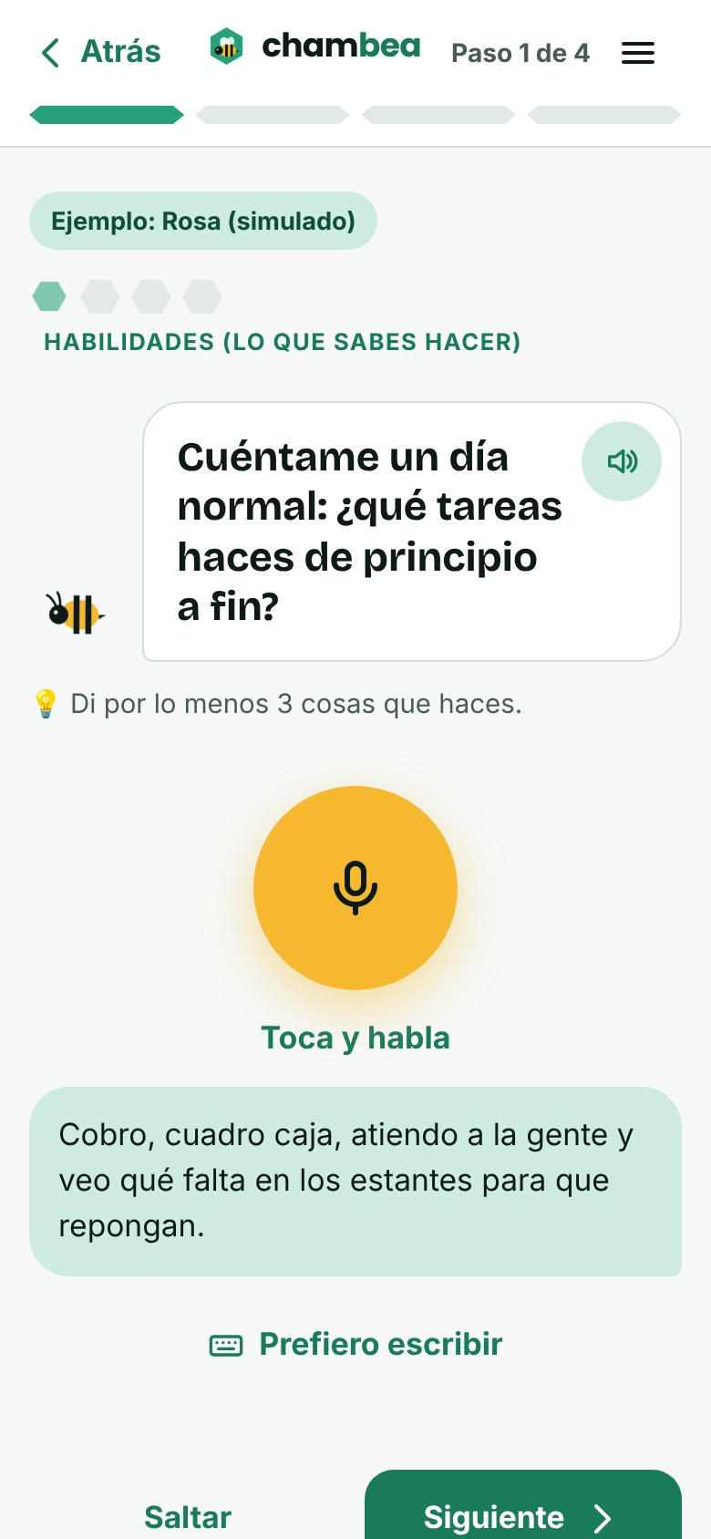
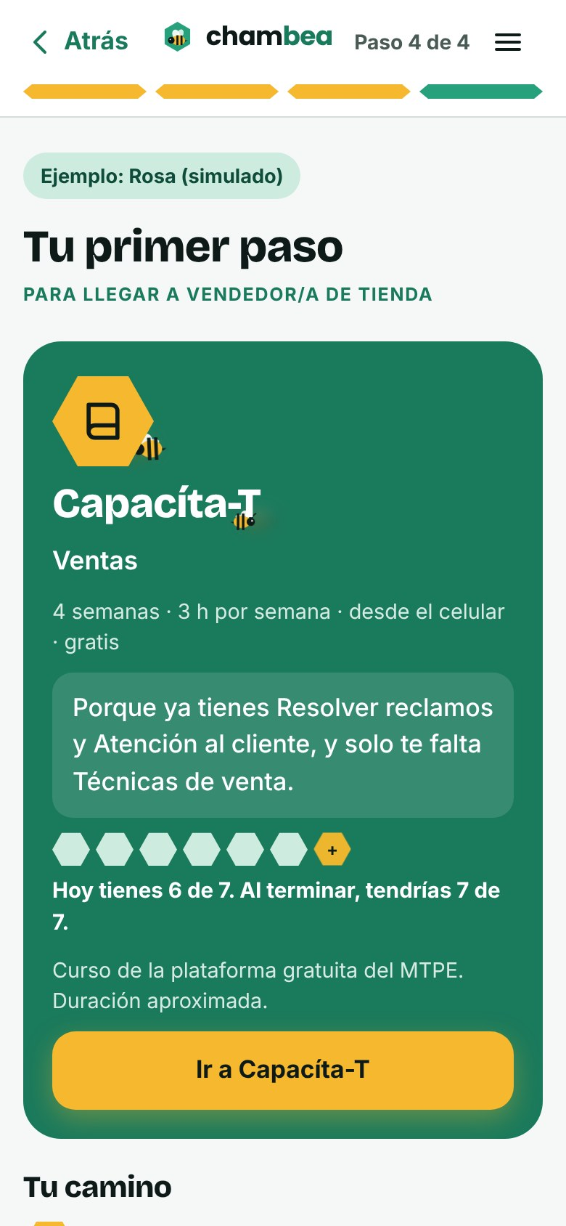

Rosa en Chambea, en menos de 5 minutos
04 · EXPERIENCE
1
2
3
4
Pruébalo
Prototipo funcional: andyferaldo.github.io/chambea
Cuenta su día
hablando o escribiendo
16 habilidades
cada una con su prueba
Vendedora de tienda
ya tiene 6 de 7
Curso gratis de Ventas
en Capacíta-T, desde el celular
Notes:
EXPERIENCE · 25 segundos (si hay tiempo, mostrar la demo en vivo con el caso «Rosa» de la portada)
“Así lo vive Rosa. Cuenta su día en cuatro preguntas, hablando o escribiendo. Chambea encuentra dieciséis habilidades, como cuadre de caja y resolver reclamos, cada una con la frase que la prueba. Le muestra que ya tiene seis de siete de lo que pide una vendedora de tienda, que sí se busca en Lima. Y su primer paso: el curso gratuito de Ventas en Capacíta-T, tres horas por semana, desde el celular.”

Slide 6
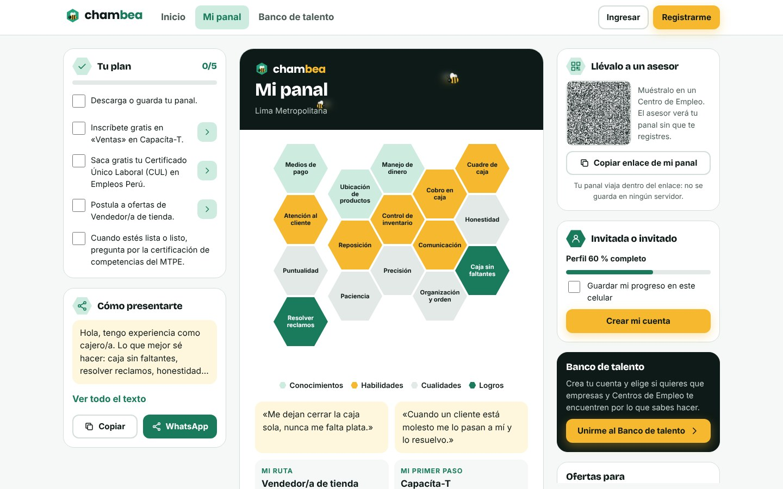
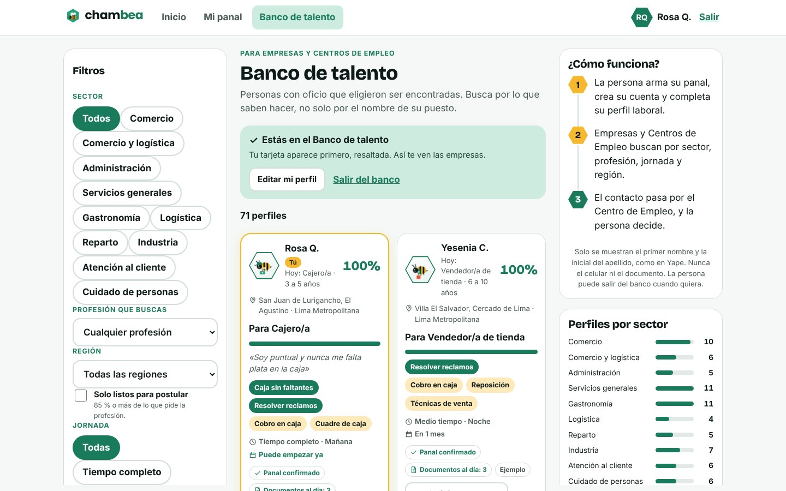
Se lleva su panal, y las empresas la encuentran
04 · EXPERIENCE
Mi panal: tarjeta descargable con sus pruebas, plan de acción, texto para presentarse sin CV y QR para su asesor.
Banco de talento: empresas buscan por lo que sabe hacer. Nombre como en Yape y contacto a través del Centro de Empleo.
Notes:
EXPERIENCE (continuación) · incluido en los 25 segundos; si falta tiempo, saltar esta diapositiva.
“Al final se lleva su panal: una tarjeta con sus habilidades y sus pruebas, un plan y un texto para presentarse sin CV. Y si quiere, aparece en un banco de talento donde las empresas la encuentran por lo que sabe hacer, no por su último puesto.”

Slide 7
Tiene sentido para el MTPE y para Tether
05 · BUSINESS CASE
MTPE
Para el MTPE
QVAC
Para Tether
No crea servicios nuevos: lleva más personas a Capacíta-T, Empleos Perú y los Centros de Empleo.
El asesor recibe un perfil ya armado y atiende más rápido.
Explicable: pesos públicos y una matriz de transiciones basada en competencias compartidas.
Crece con datos oficiales (estándares de competencia, EDO 2026) sin reprogramar.
Un caso real de QVAC en un servicio público: IA local y privada.
Sin pagar a terceros por cada consulta de IA.
Si falla la IA o la red, un motor de reglas responde igual.
Escalable a voz local y a otros países de la región.
Pensado para integrarse al portal de empleo de gob.pe
Notes:
BUSINESS CASE · 35 segundos
“¿Por qué tiene sentido? Para el Ministerio: no crea servicios nuevos, lleva más personas a los que ya existen. El asesor recibe un perfil ya armado. Y cada recomendación es explicable: pesos públicos y una matriz de transiciones entre ocupaciones basada en las competencias que comparten. Crece cargando datos oficiales, sin reprogramar. Para Tether: es un caso real de QVAC en un servicio público. IA local y privada, sin pagar a terceros por cada consulta, y que funciona aunque la red falle.”

Slide 8
Que la experiencia de millones cuente
06 · IMPACT
69,8 %
5 → 13
S/ 0
1
de los trabajadores en el Perú tiene empleo informal (INEI)
oficios: los 5 priorizados por el MTPE y 8 rutas más
para la persona: todo termina en servicios gratuitos
recomendación clara, no una lista que abruma
Lo mediremos en un piloto con Centros de Empleo
Panales armados
Inscritos en Capacíta-T
Postulan a otra ocupación
Colocados a 3 y 6 meses
Tiempo ahorrado por asesor
Notes:
IMPACT · 15 segundos
“El público potencial es la mayor parte de la fuerza laboral: el 69,8 % de los trabajadores tiene empleo informal. Empezamos por las cinco ocupaciones priorizadas por el Ministerio y lo mediremos en un piloto: personas que arman su panal, que se inscriben en Capacíta-T, que postulan a otra ocupación y que consiguen trabajo a los 3 y 6 meses.”

Slide 9
Lo que pedimos
07 · ASK
Al MTPE
A Tether
1
Estándares de competencia, EDO 2026 y catálogo de Capacíta-T.
1
Acompañamiento técnico de QVAC: modelo en español y voz local.
2
Un piloto en Centros de Empleo de 3 regiones.
2
Infraestructura para el servidor del piloto.
3
Integración con Empleos Perú y gob.pe.
Rosa no tiene que empezar de cero. Su chamba cuenta.
Notes:
ASK · 20 segundos
“Pedimos al Ministerio los estándares de competencia, la EDO 2026 y el catálogo de Capacíta-T, y un piloto en Centros de Empleo de tres regiones. Y a Tether, acompañamiento técnico de QVAC para un modelo en español y voz local. Rosa no tiene que empezar de cero. Su chamba cuenta.”

Slide 10
Gracias. Tu chamba cuenta.
Prueba el prototipo funcional desde tu celular: escanea el código.
andyferaldo.github.io/chambea
Innovathon Ulima x Tether 2026 · Reto del Ministerio de Trabajo y Promoción del Empleo
Notes:
Cierre. Dejar esta diapositiva durante las preguntas del jurado. Las diapositivas del anexo sirven para responder preguntas técnicas.

Slide 11
Cada recomendación se puede explicar
ANEXO · CÓMO DECIDE
Cobertura = peso de lo que ya tiene ÷ peso de todo lo que pide el trabajo
3
Logro
2
Habilidad
2
Conocimiento
1
Cualidad
Primer paso (una sola recomendación)
≥ 85 %
Postula en Empleos Perú
50–85 %
Curso gratis en Capacíta-T
Pesos por tipo de habilidad: lo específico y demostrable pesa más que lo genérico.
< 50 %
Asesor en un Centro de Empleo
La IA solo propone habilidades que existen en el catálogo y con una frase que la persona realmente dijo. Si la IA falla, un motor de reglas responde igual. 15 pruebas automáticas verifican el motor.
Rosa: 6 de 7 para vendedora (86 %). Como está en planilla en riesgo, primero el curso de lo que le falta: Ventas.
Notes:
Anexo para preguntas: “¿Cómo justifican las habilidades y las rutas?”

Slide 12
Dos ocupaciones se relacionan por lo que comparten
ANEXO · TRANSICIONES
Oficio de hoy | Podría pasar a | Proximidad | Lo que comparten
Personal de limpieza | Conserje / mantenimiento | 58 % | Limpieza y desinfección, seguridad, honestidad, puntualidad, ambientes impecables
Vendedor/a de tienda | Cajero/a | 54 % | Atención al cliente, medios de pago, cobro en caja, paciencia
Cajero/a | Vendedor/a de tienda | 50 % | Atención al cliente, medios de pago, cobro en caja, paciencia
Reponedor/a | Auxiliar de almacén | 46 % | Inventario, recepción de mercadería, orden, resistencia física
Auxiliar de almacén | Reponedor/a | 46 % | Inventario, recepción de mercadería, orden, resistencia física
Cajero/a | Auxiliar de almacén | 0 % | No comparten habilidades típicas: transición lejana
Proximidad(A → B) = peso de las habilidades de B que A ya tiene ÷ peso de todas las de B. No es simétrica. Matriz completa de 13 × 13 en el Excel de apoyo, con plantilla de validación para asesores. Datos ilustrativos, listos para reemplazar por los estándares del MTPE.
Notes:
Anexo para la pregunta: “¿Cómo saben que dos ocupaciones se relacionan?”. El MTPE pidió sustento técnico y mecanismos de validación: mismo cálculo probado de la app, pesos editables, contraste con avisos reales; siguiente paso: asesores y estándares oficiales.

Slide 13
Los datos no salen del ecosistema persona–MTPE
ANEXO · PRIVACIDAD
1
IA local con QVAC
2
Sin base de datos de personas
El modelo corre en un servidor propio, no en IAs de terceros.
Lo que cuenta vive en su navegador. Solo se guarda si ella lo pide.
3
El panal viaja en el enlace
4
Banco con permiso
El QR para el asesor lleva los datos dentro, sin servidor.
Nombre como en Yape, contacto por el Centro de Empleo, Ley N.° 29733.
En la demo, el micrófono usa el dictado del navegador y las cuentas se guardan en el navegador; en la versión real serían transcripción local con QVAC y registro con Empleos Perú.
Notes:
Anexo para preguntas sobre privacidad y QVAC.

